Slide 1

Уважаемые студенты!
Мы рады вас видеть!

Slide 2
Тема урока: Производительность труда
Я услышал и забыл
Я увидел и запомнил
Я сделал и понял

Slide 3
План урока
1. Показатели производительности труда
2. Пути повышения производительности труда
Цель урока
1. Понять сущность производительности труда
2. Узнать способы расчета и повышения производительности

Slide 4

Функции менеджера
Планирование
Организация
Координация
Контроль
Мотивация

Slide 5
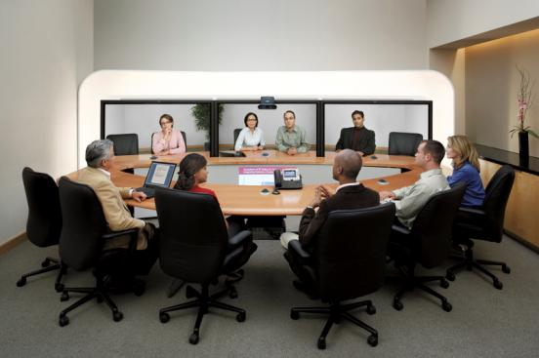
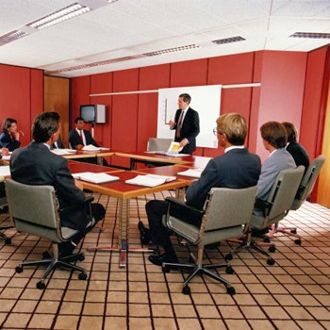
Благоприятный психологический климат

Slide 6
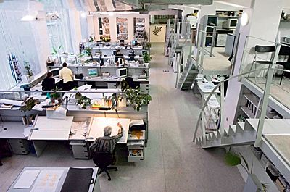
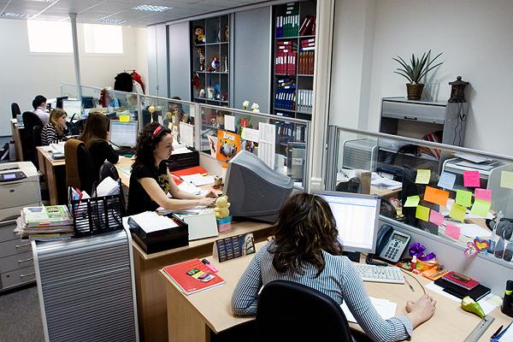
Организация рабочего места

Slide 7
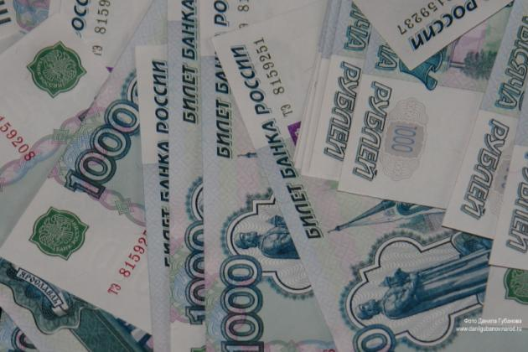
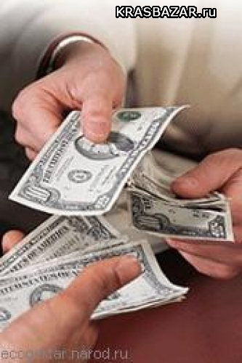
Материальное поощрение

Slide 8
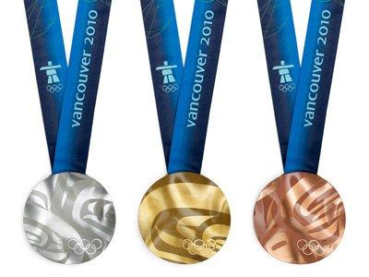
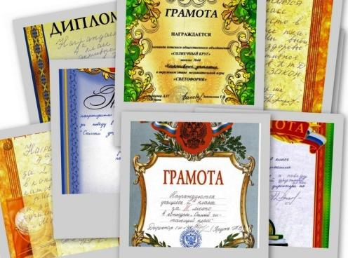
Моральное поощрение

Slide 9
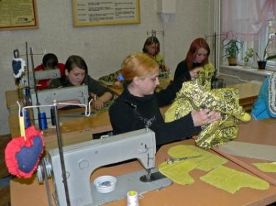
Как определить по результатам работы – кого будем поощрять?
Пример 1
ФИО | Время (ч) | Кол-во произведенных изделий
Иванова | 6 | 60
Петрова | 8 | 72

Slide 10
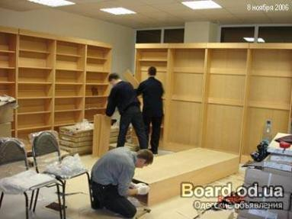
Как определить по результатам работы – кого будем поощрять?
Пример 2
ФИО | Время (ч) | Кол-во произведенных изделий
Зубов | 40 | 10
Сомов | 24 | 8

Slide 11
Производительность труда – эффективность производственной деятельности людей
Уровень производительности труда характеризуется двумя показателями:
1) Выработка продукции в единицу времени
Количество
Время
=
Время
Количество
2)Трудоемкость
=

Slide 12
Диаграмма - графическое представление числовых данных
ВИДЫ ДИАГРАММ
Линейчатая гистограмма
Круговая

Slide 13
Объекты диаграмм
Заголовок
Легенда
Область диаграммы
Оси
Ряды данных

Slide 14
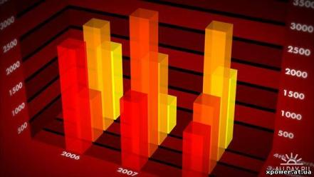
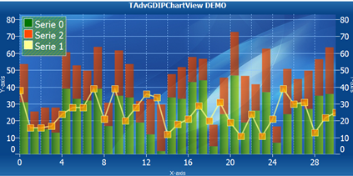
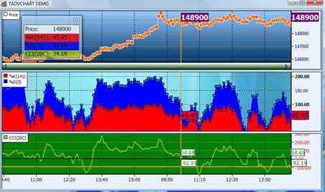
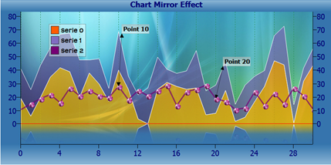
Диаграмма - графическое представление числовых данных

Slide 15
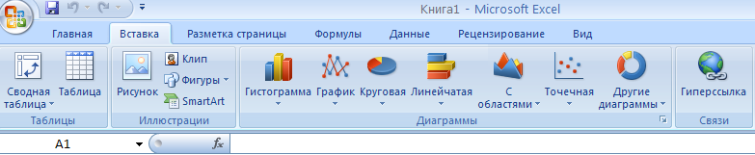
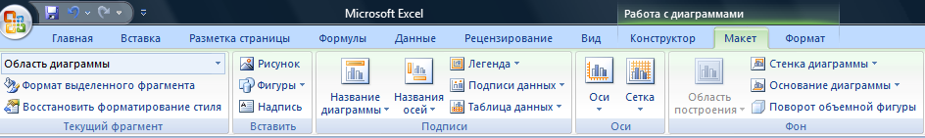
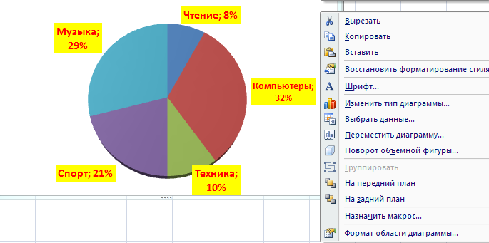
MS Excel 2007

Slide 16
Презентация работы группы
Диаграмма показателей ПТ работников за каждый месяц;
Динамика ПТ каждого работника за квартал;
Общий анализ ПТ фирмы;
Пути повышения ПТ.

Slide 17

Всем СПАСИБО за внимание
За улыбки ваших глаз
Поработали вы славно
И порадовали нас!
Спасибо!!!

